Slide 1


OLIGOVIT

Slide 2
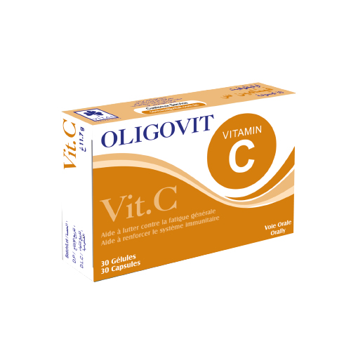


OLIGOVIT VIT.C
INDICATIONS
Fatigue
Asthénie
Courbatures
Baisse d'immunité
Antioxydant majeur
Améliore l’absorption du fer
COMPOSITION PAR GÉLULE
320 mg de Vitamine C
30
Gélules
POSOLOGIE
âge | MATIN | MIDI | SOIR
Adulte | 1 gélule | - | -
1 à 3 gélules par jour pendant un mois

Slide 3
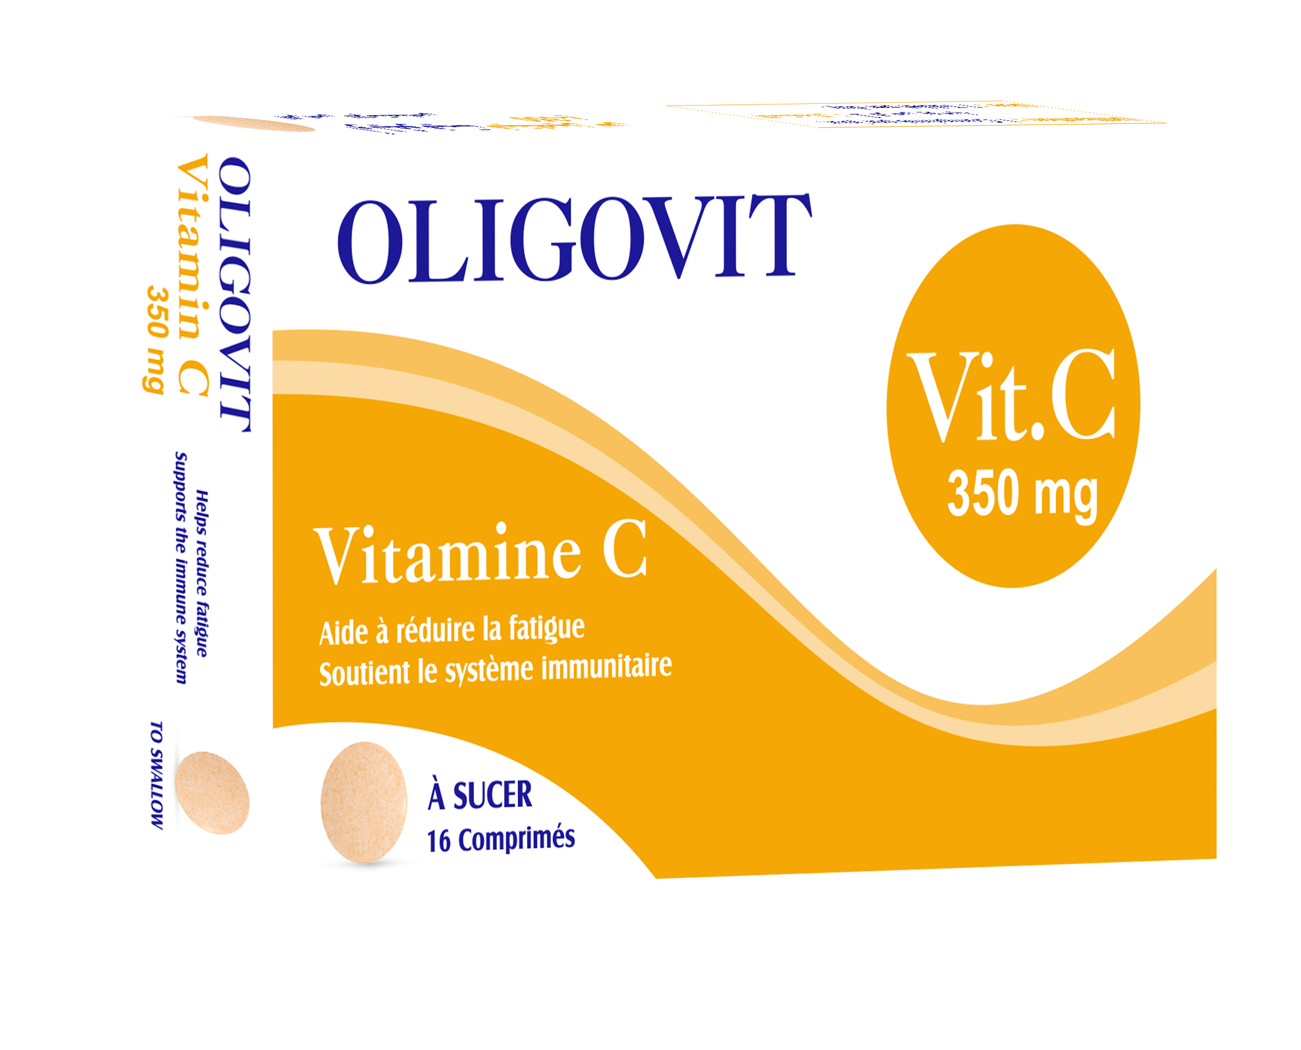
OLIGOVIT VIT.C
INDICATIONS
Fatigue
Asthénie
Courbatures
Baisse d'immunité
Antioxydant majeur
Améliore l’absorption du fer
COMPOSITION PAR GÉLULE
350 mg de Vitamine C
16
Comprimès
POSOLOGIE
âge | MATIN | MIDI | SOIR
Adulte | 1 gélule | - | -
1 à 3 gélules par jour pendant un mois

Slide 4
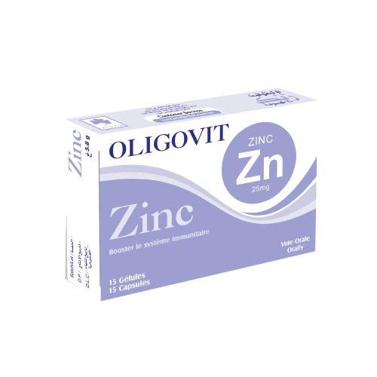
OLIGOVIT ZINC
INDICATIONS
Booste le système immunitaire
Traitement de soutien chez les patients COVID 19
Prévention et traitement de rhume
Réduit l’intensité de l’inflammation
Traitement adjuvant pour l’acnè
COMPOSITION PAR GÉLULE
25 mg de Zinc
15
Gélules
POSOLOGIE
âge | MATIN | MIDI | SOIR
Adulte | 1 gélule | - | -
ADULTE : Préventif : 1 gélule par jour pendant 3 mois

Slide 5
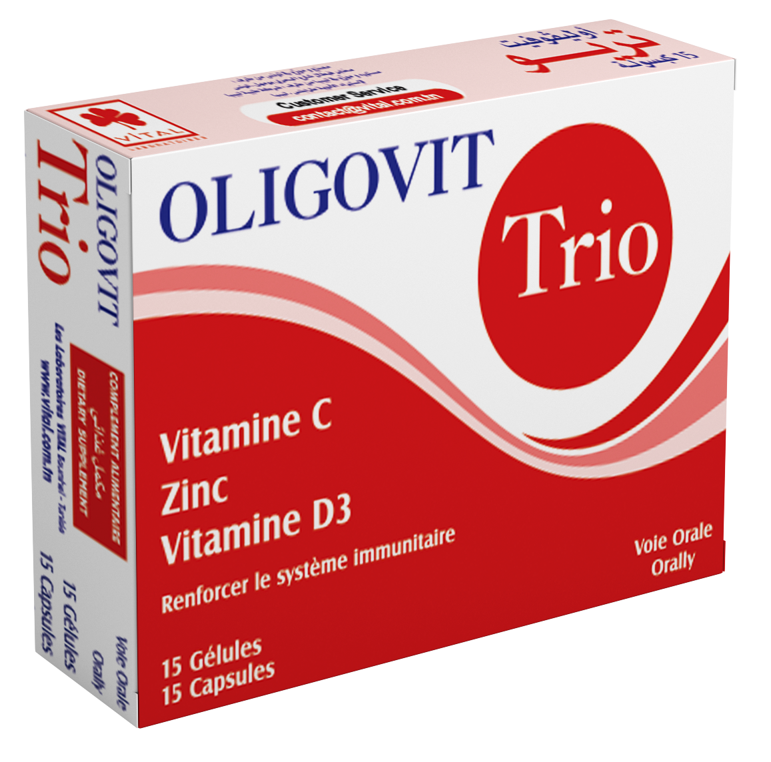
OLIGOVIT TRIO
INDICATIONS
Contribue au fonctionnement normal du système immunitaire
Contribue à un métabolisme énergétique normal et à réduire la fatigue
Réduit le risque de l'infection et de la pneumonie
Réduit l'inflammation
Diminue le risque de la SDRA
COMPOSITION PAR GÉLULE
15
320 mg de Vitamine C
25 MG de zinc
10 ùg de vitamine D
Gélules
POSOLOGIE
âge | MATIN | MIDI | SOIR
Adulte | 1 gélule | - | -
1 gélule à 2 gélules/jour en curatif pendant 15 jours 1 gélule en préventif pendant 3 mois

Slide 6
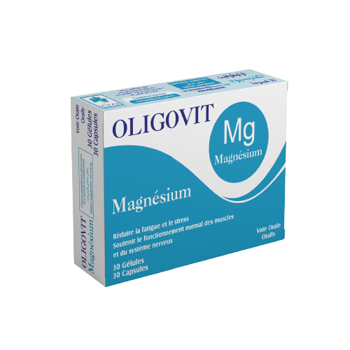
OLIGOVIT MAGNÉSIUM
INDICATIONS
Réduit la fatigue et le stress
Soutenir le fonctionnement normal des muscles et du système nerveux
Améliore l’humeur et la qualité de sommeil
Réduit les douleurs et les crampes musculaires
COMPOSITION PAR 4 GÉLULES
30
250 mg de Magnésium
Gélules
POSOLOGIE
Adulte : 1 à 4 gélules / jour pendant 2 à 3 mois

Slide 7
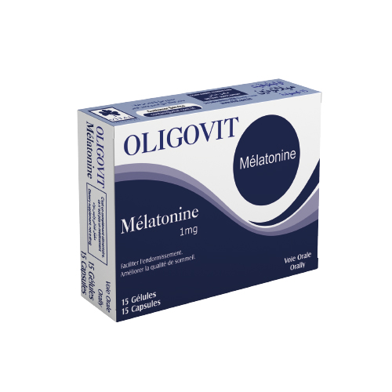
OLIGOVIT MÉLATONINE
INDICATIONS
Facilite l’endormissement
Améliore la qualité du sommeil et évite les réveils nocturnes
COMPOSITION PAR GÉLULE
15
1 mg de Mélatonine
Gélules
POSOLOGIE
Adulte : 1 gélule / jour ( 30 minute avant le coucher)

Slide 8
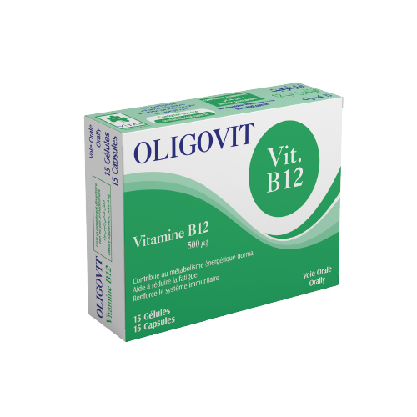
OLIGOVIT VIT.B12
INDICATIONS
Contribue au métabolisme énergétique normal
Aide à réduire la fatigue
Renforce le système immunitaire
Contribue à la formation des globules rouges
Contribue au métabolisme normal l’homocystéine
Maintien l’équilibre et le fonctionnement de systéme nerveux
15
COMPOSITION PAR GÉLULE
Gélules
500 µg de Vitamine B12
POSOLOGIE
Adulte : 1 gélule / jour de 1 mois à 3 mois

Slide 9
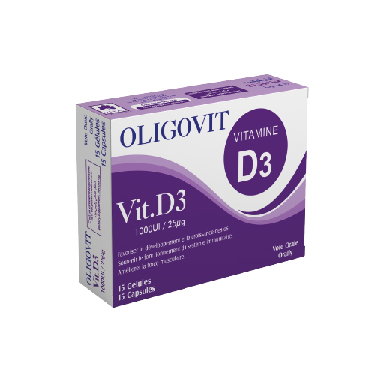
OLIGOVIT VIT.D3
INDICATIONS
Prévention et traitement des carences en vitamine D
Favorise la croissance osseuse
Prévention de l’ostéoporose
Soutient le fonctionnement du système immunitaire
Améliore la force musculaire
Augmente l’absorption du calcium
COMPOSITION PAR GÉLULE
15
25 µg de Vitamine D3
Gélules
POSOLOGIE
Adulte : 1 à 2 gélules / jour pendant 1 à 3 mois

Slide 10
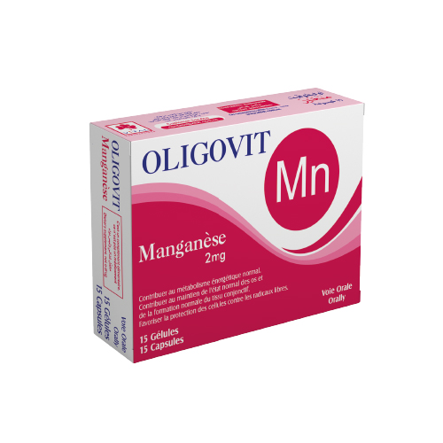
OLIGOVIT MANGANÈSE
INDICATIONS
Contribue au métabolisme énergétique normal
Contribue au maintien de l’état normal des os et de la formation normal du tissu conjonctif
Favorise la protection des cellules contre les radicaux libre (effet antioxydant)
COMPOSITION PAR GÉLULE
15
2 mg de Manganèse
Gélules
POSOLOGIE
Adulte : 1 gélule / jour

Slide 11
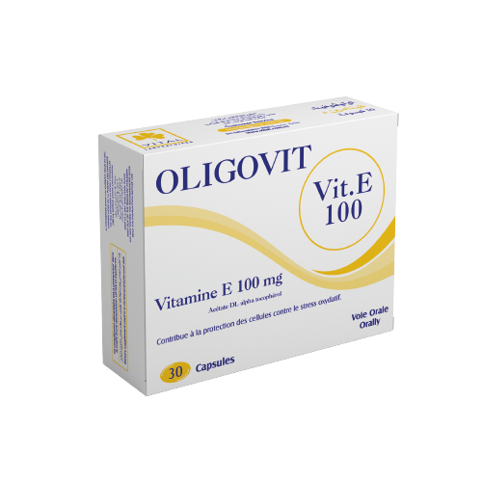
OLIGOVIT VIT.E 100mg
INDICATIONS
Effet cardio protecteur :
Empêche l’oxydation des LDL :
Réduit l’apparition de l’athérosclérose
Anti inflammatoire
Anti plaquettaire
Vasodilatatrice
Antioxydant majeur
COMPOSITION PAR GÉLULE
30
Capsules
100 mg de Vitamine E
POSOLOGIE
Adulte : Vit E 100 mg 1 à 2 capsules / jour

Slide 12
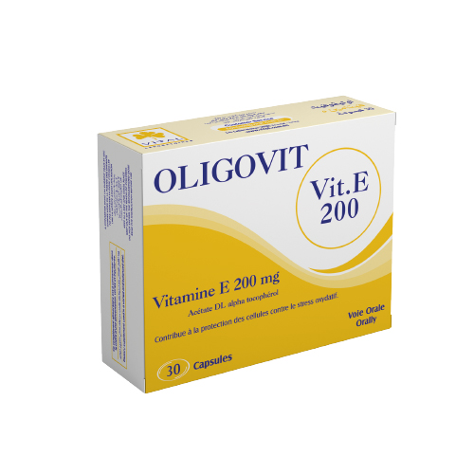
OLIGOVIT VIT.E 200mg
INDICATIONS
Effet cardio protecteur :
Empêche l’oxydation des LDL :
Réduit l’apparition de l’athérosclérose
Anti inflammatoire
Anti plaquettaire
Vasodilatatrice
Antioxydant majeur
COMPOSITION PAR GÉLULE
30
Capsules
200 mg de Vitamine E
POSOLOGIE
Adulte : Vit E 200 mg 1 capsule / jour

Slide 13
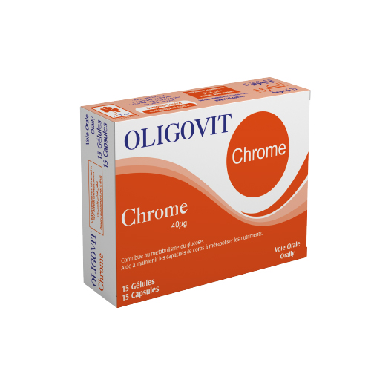
OLIGOVIT CHROME
INDICATIONS
Contribue au métabolisme du glucose
Aide a maintenir les capacités du corps à métaboliser les nutriments
Régulation de la glycémie
Augmente la sensibilité cellulaire liée à l’insuline
COMPOSITION PAR GÉLULE
15
40 µg de chroma
Gélules
POSOLOGIE
Adulte : 1 gélule / jour

Slide 14
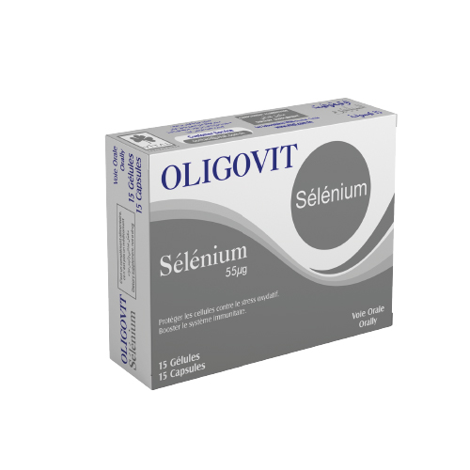
OLIGOVIT SÉLÉNIUM
INDICATIONS
Protège les cellules contre le stresse oxydatif
Booste le système immunitaire
COMPOSITION PAR GÉLULE
15
55 µg de Sélénium
Gélules
POSOLOGIE
Adulte : 1 gélule / jour

Slide 15
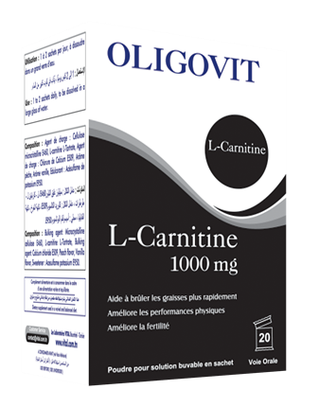
OLIGOVIT L-CARNITINE
•Favoriser le métabolisme des graisses pour une utilisation comme source d’énergie
•Améliorer les performances sportives
•Favoriser la perte de poids
Améliore la fertilité masculine anti oxydant puisant
INDICATIONS
20
COMPOSITION PAR SACHET
Sachets
1000 mg de l-carnitine
POSOLOGIE
Adulte : 1 à 2 sachets / jour

